Slide 1
BÜYÜK VERİ İLE DİJİTAL GELECEK
Prof. Dr. Özgür Özlük

Slide 2


Slide 3
Dijital Dünya
Dijital
Veri
Analitik
Akıl

Slide 4
Veri Olmazsa Olmaz
Veri Toplama
Veri İletimi
Veri Saklanması
Veri Analizi

Slide 5
BÜYÜK VERİ
Volume (HACİM)
Velocity (HIZ)
Variety (ÇEŞİTLİLİK)

Slide 6
BÜYÜK VERİ
Dünyadaki veri miktarı
2016 itibarıyla
16 ZETTABYTE
Notes:
http://businessworld.in/article/Big-Data-Efficient-Roadmap-To-the-Successful-Smart-Cities/13-10-2015-87079/

Slide 7
ZETTABYTE?
2 Gigabyte → 20 metre uzunluğunda bir kitap rafı
2 Terabyte → Bir akademik araştırma kütüphanesi
2 Petabyte →A.B.D.deki araştırma kütüphaneleri
5 Exabyte → Bugüne dek söylenmiş her söz
1 Zettabyte → 1000 Exabyte

Slide 8
BÜYÜK VERİ
Dünyadaki veri miktarı
2016 itibarıyla
16 ZETTABYTE
Notes:
http://businessworld.in/article/Big-Data-Efficient-Roadmap-To-the-Successful-Smart-Cities/13-10-2015-87079/

Slide 10
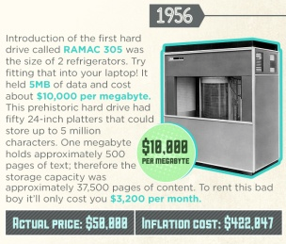
NEDEN ŞİMDİ?
HIZLI İŞLEMCİLER
UCUZ VERİ DEPOLAMA
AÇIK KAYNAK KODLU YAZILIMLAR
BULUT BİLİŞİM

Slide 11
Notes:
Vulnerabe to overfitting to seasonal terms unrelated to the flu, like “high school basketball.”.
Google also did not take into account changes in search behavior over time. After the introduction of GFT, Google introduced its suggested search feature as well as a number of new health-based add-ons to help people more effectively find the information they need. While this is great for those using Google, it also makes some search terms more prevalent, throwing off GFT’s tracking.

Slide 12
Tavsiye Motorları
Keşfin Sonu

Slide 13
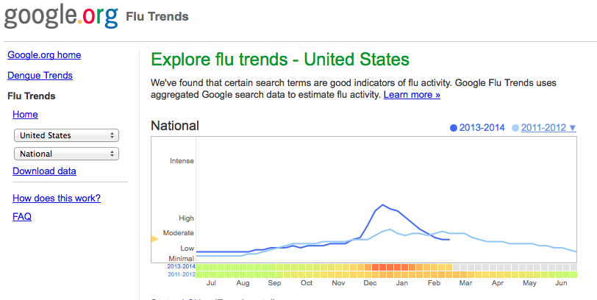
Notes:
Vulnerabe to overfitting to seasonal terms unrelated to the flu, like “high school basketball.”.
Google also did not take into account changes in search behavior over time. After the introduction of GFT, Google introduced its suggested search feature as well as a number of new health-based add-ons to help people more effectively find the information they need. While this is great for those using Google, it also makes some search terms more prevalent, throwing off GFT’s tracking.

Slide 14
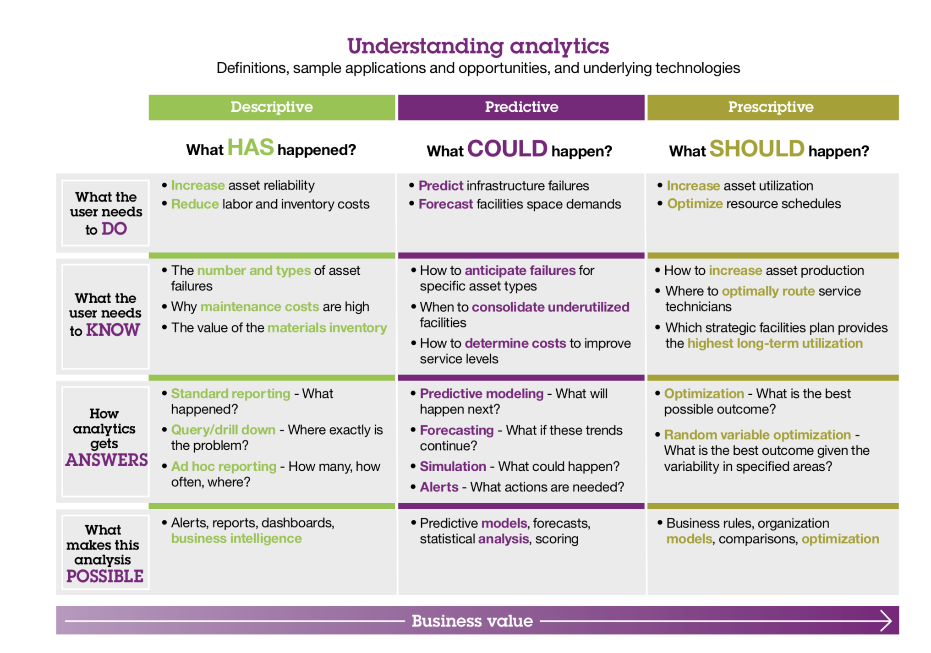

Slide 15
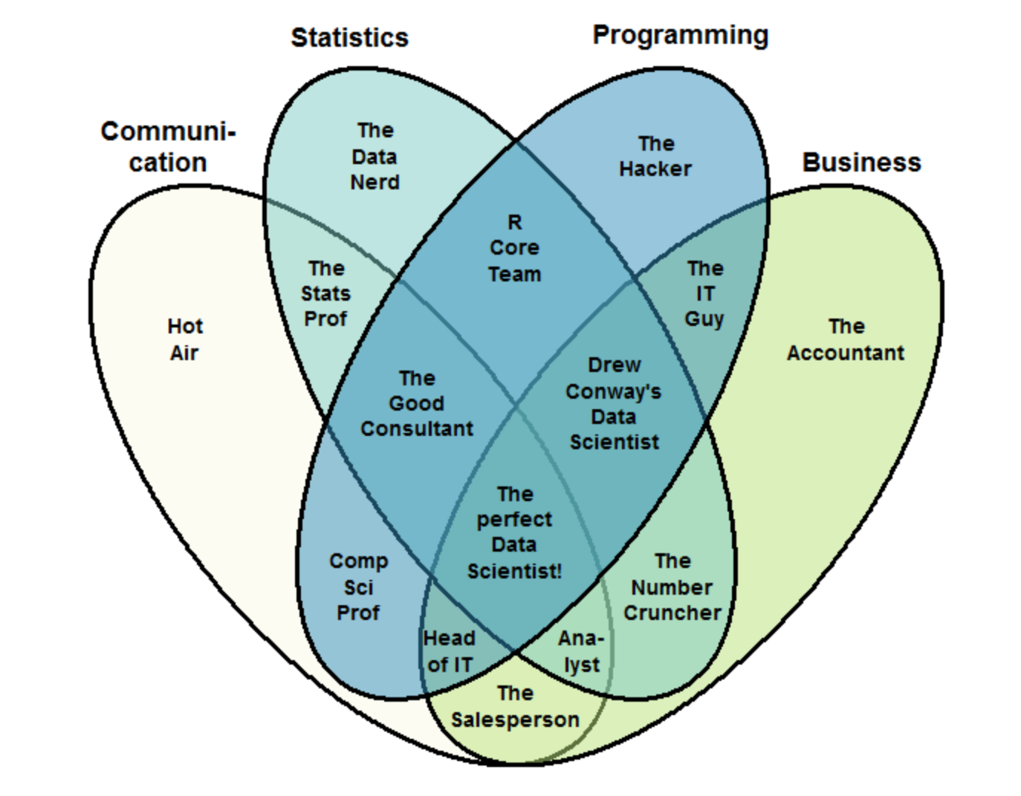
VERİ BİLİMCİ

Slide 16
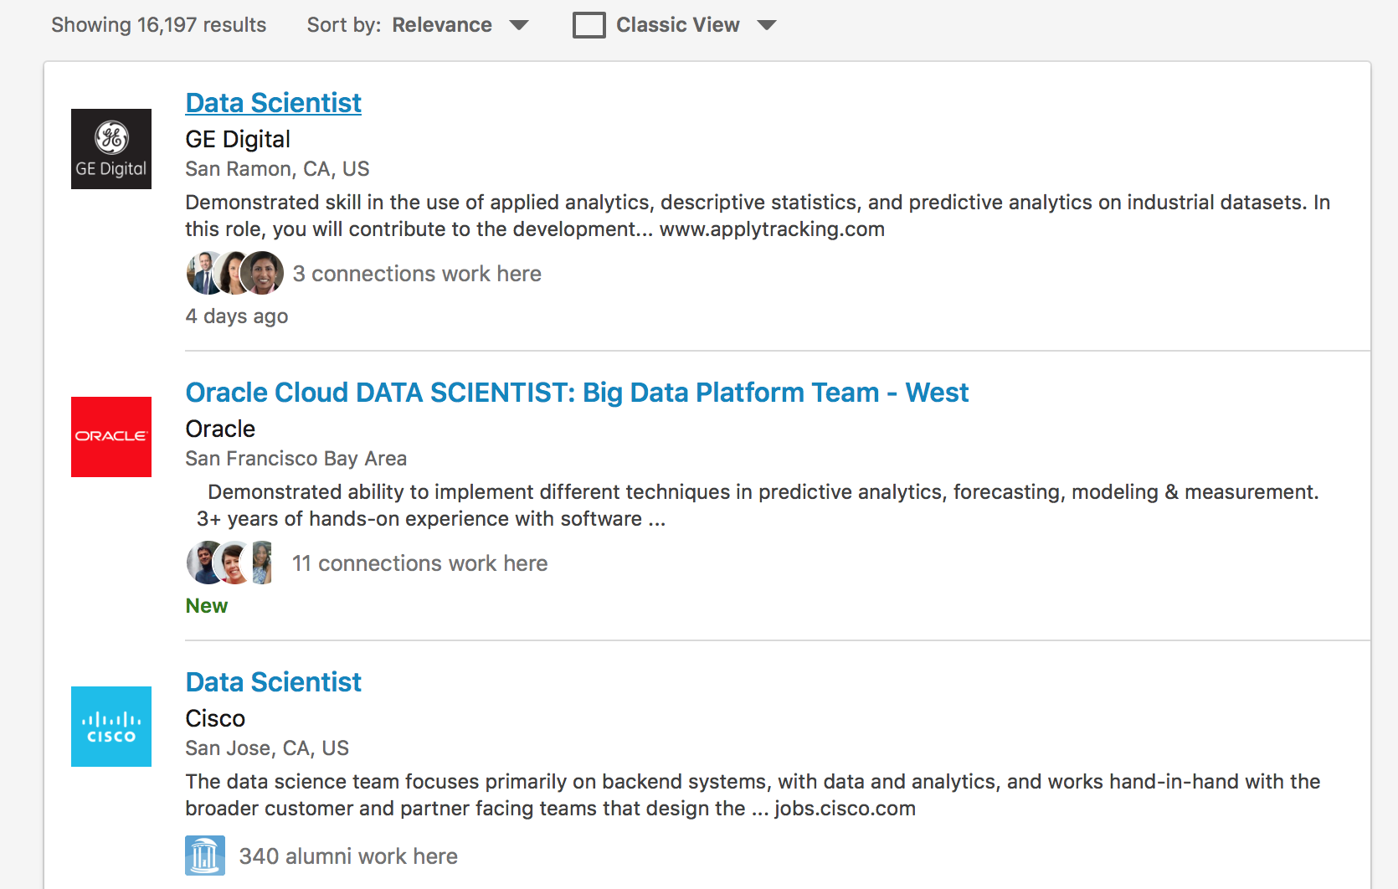
İş İmkanları: Amerika

Slide 17
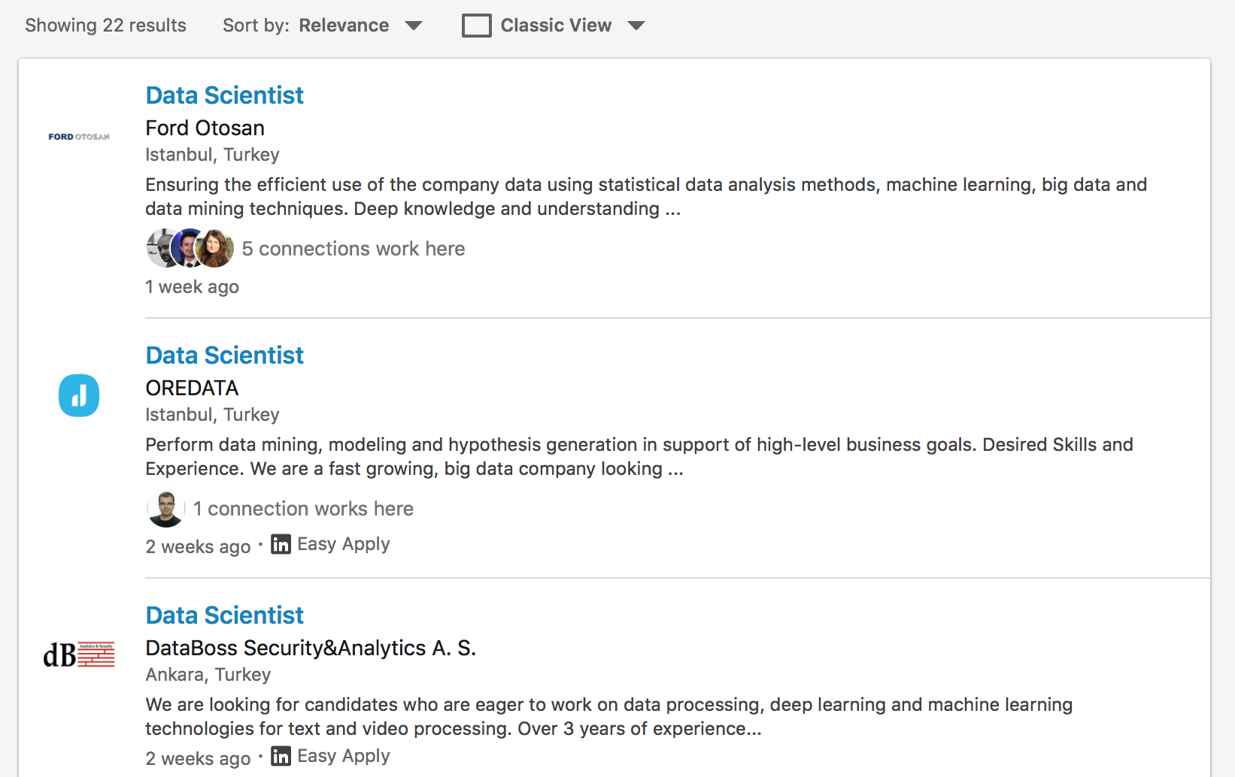
İş İmkanları: Türkiye

Slide 18
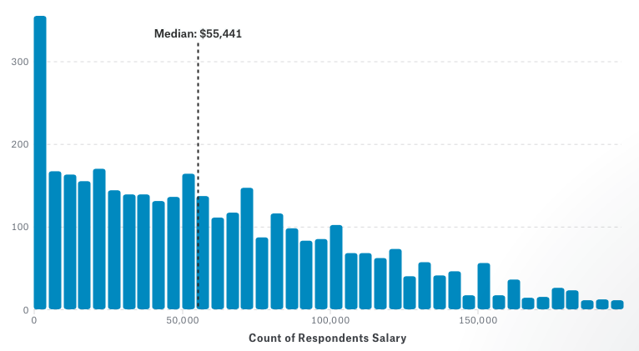
Evladım, iyi para kazanıyor musun?
source: kaggle.com

Slide 19
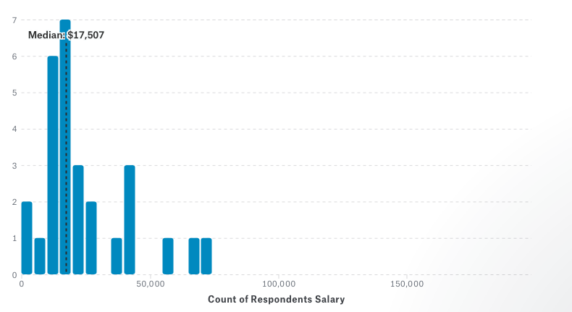
Evladım, iyi para kazanıyor musun?
source: kaggle.com

Slide 20
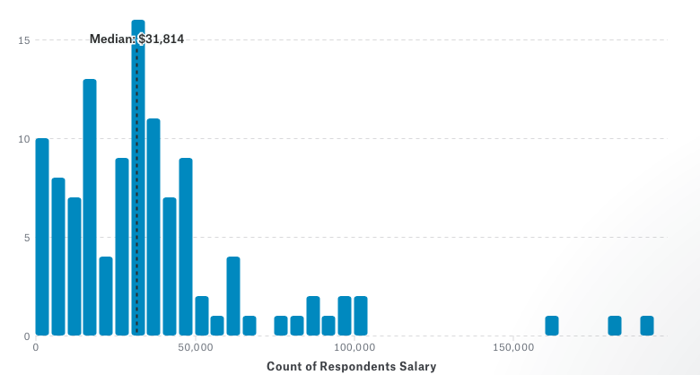
Evladım, iyi para kazanıyor musun?
source: kaggle.com

Slide 21
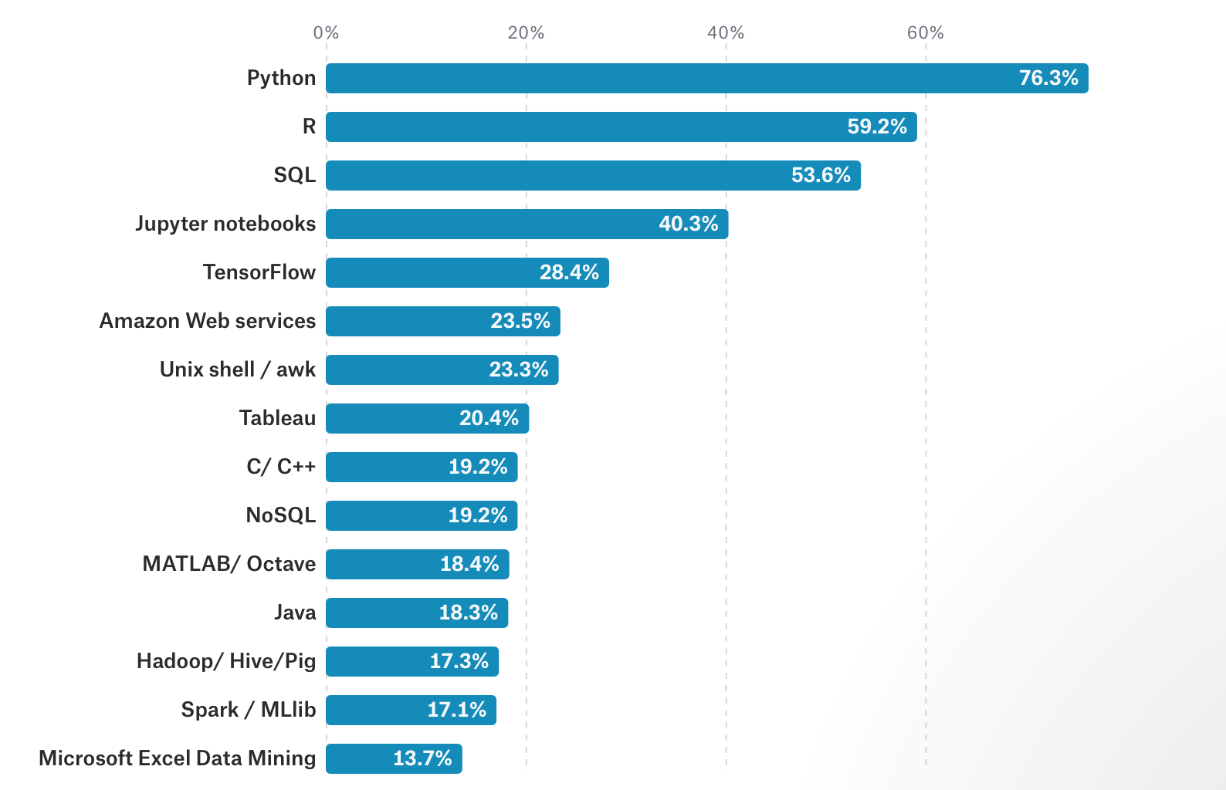
Hangi Araç?

Slide 22
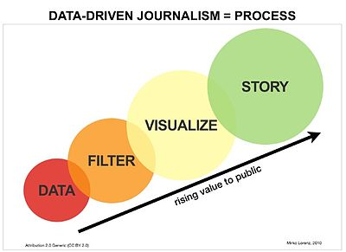
Veri Okuryazarlığı

Slide 23
Veri Okuryazarlığı
1 4 3 7 1
Ortalama 17 / 5 = 3.4
1 2 3 4 7
Ortanca 3

Slide 24
Veri Okuryazarlığı
1 1 1 1 1milyon
Ortalama 200,000.8
1 1 1 1 1milyon
Ortanca 1

Slide 25
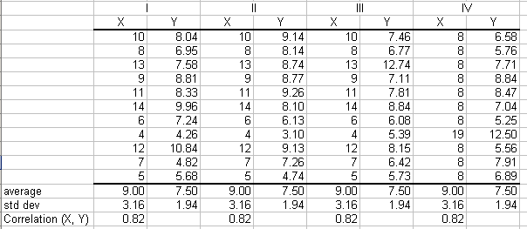
Veri Okuryazarlığı

Slide 26
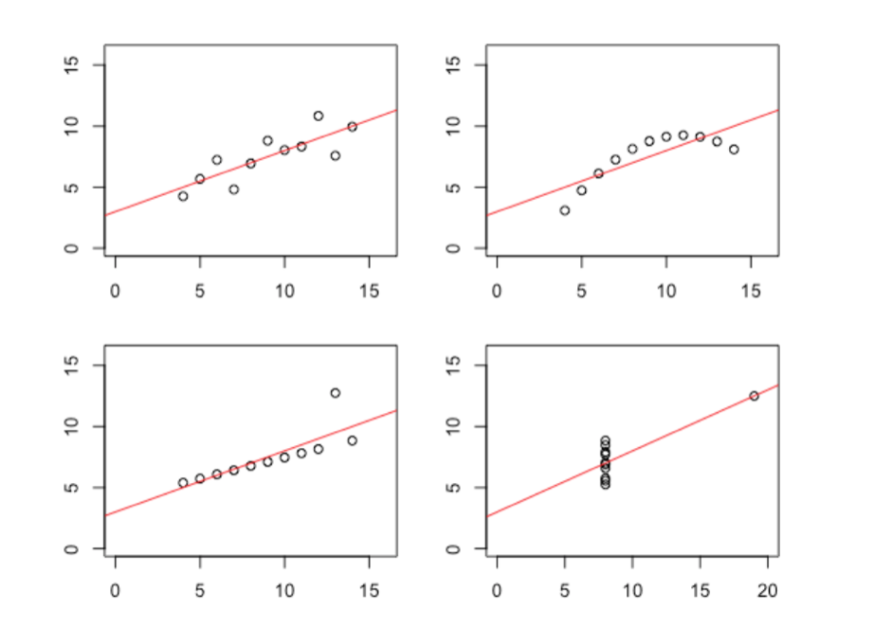
Veri Okuryazarlığı

Slide 27
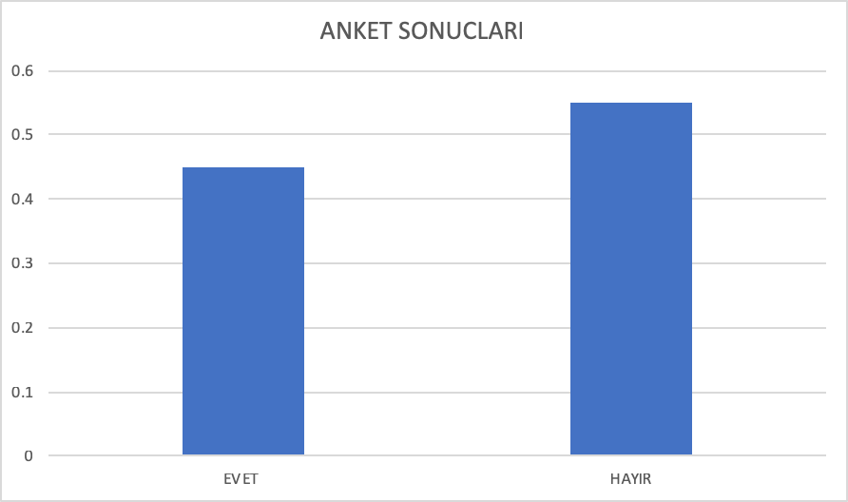
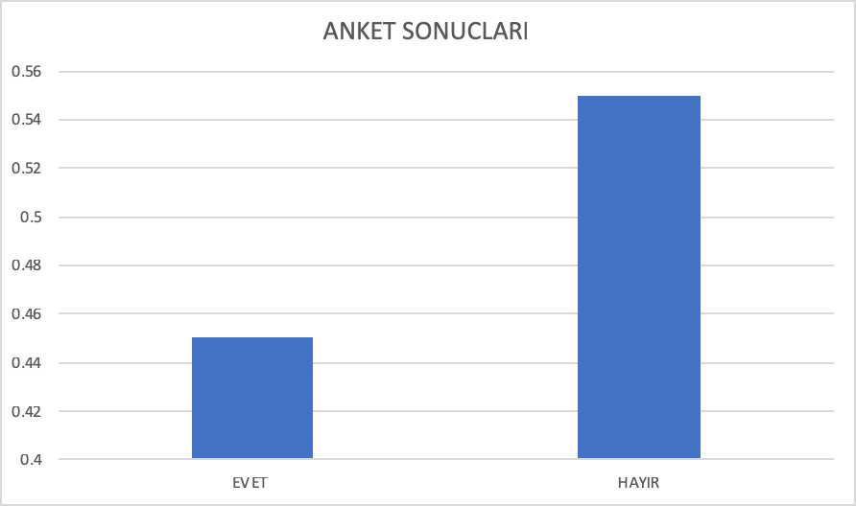
Veri Okuryazarlığı

Slide 28
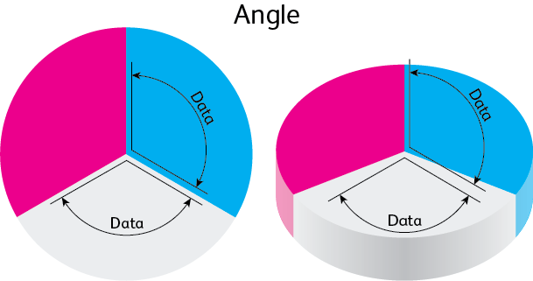
Veri Okuryazarlığı

Slide 29
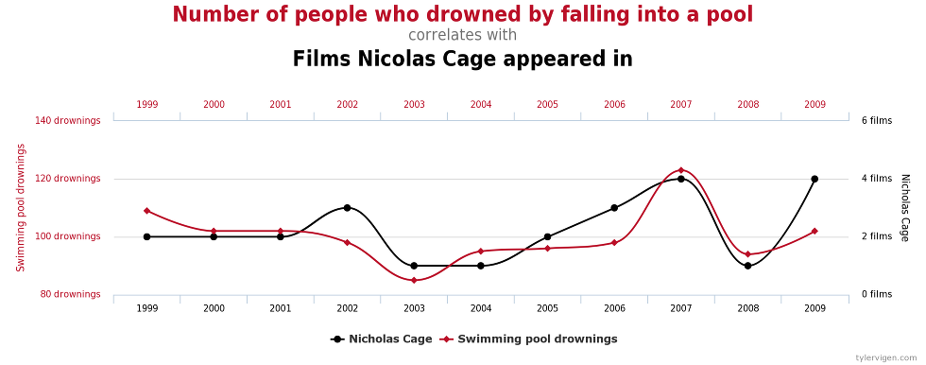
Veri Okuryazarlığı

Slide 30
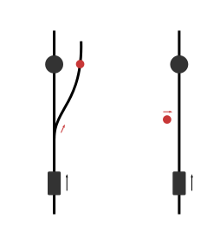

Slide 31

Teşekkürler!
@OzgurOzluk

